Slide 1
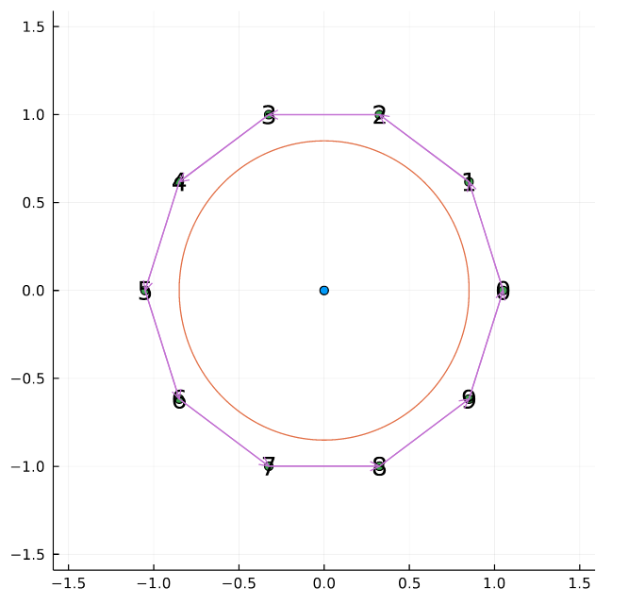
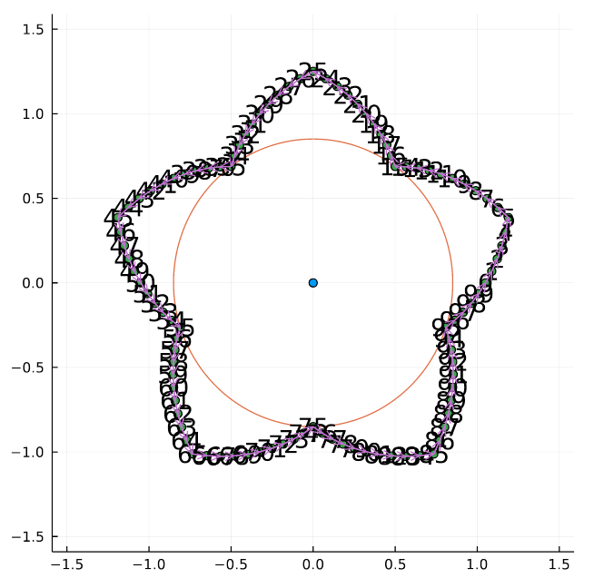
Definição Do Problema
10 Cidades
100 Cidades
Problema do Caixeiro Viajante
Cidades dispostas ao longo um trajeto circular de raio variável
O raio do circulo é:
triang(5 . idx_cidade/cidades)
Análise da heurística de melhor caso após troca de T

Slide 2
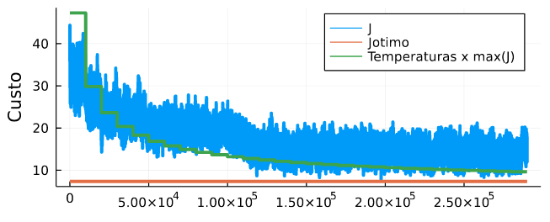
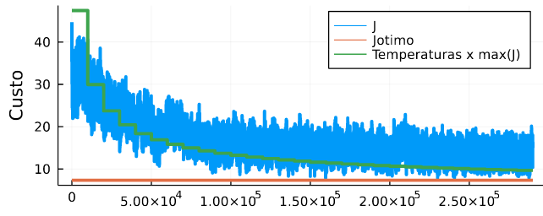
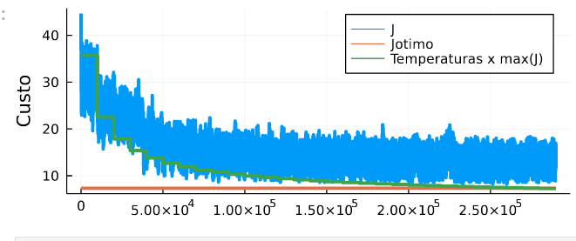
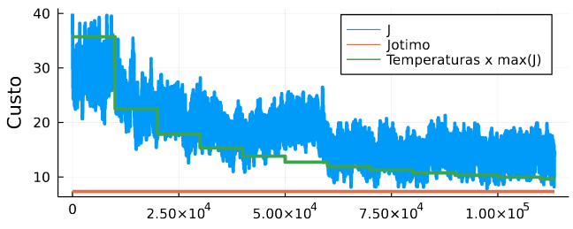
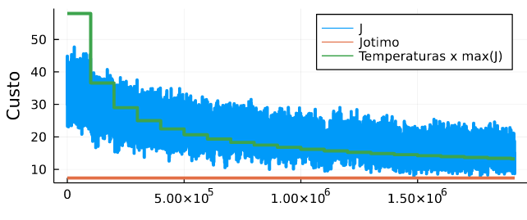
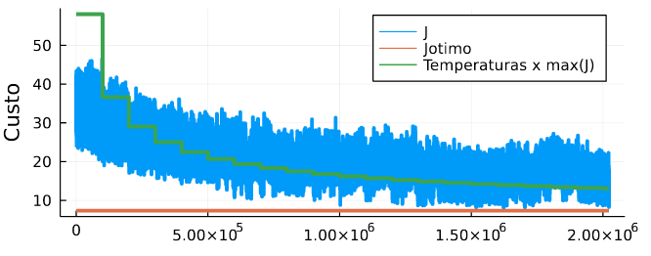
Progresso 30 cidades
Sem Heurística
Com Heurística
T: 1, N: 1e4, Kmax: 30
T: 0.8, N: 1e4, Kmax: 30
T: 1.2, N: 1e5, Kmax: 40

Slide 3
Resultados Preliminares
Cidades | Heurística? | Tempo (s) | Parâmetros
5 | Não | 0.01 | T: 1, N: 1e3, Kmax: 10
5 | Sim | 0.01 | T: 1, N: 1e3, Kmax: 10
10 | Não | 0.03 | T: 1, N: 1e3, Kmax: 10
10 | Sim | 0.05 | T: 1, N: 1e3, Kmax: 10
20 | Não | 1.06 | T: 1, N: 1e4, Kmax: 30
20 | Sim | 0.86 | T: 1, N: 1e4, Kmax: 30
30 | Não | 20.07 | T: 0.8 N: 1e4, Kmax: 30
30 | Sim | 60.04 | T: 1.2 N: 1e5, Kmax: 40
40 | Não | 30.82 | T: 0.7 N: 1e5, Kmax: 30
40 | Sim | 11.74 | T: 0.4 N: 1e5, Kmax: 30
Comparação de desempenho entre casos de Jótimo

